Slide 1

毕业论文答辩PPT模板
答辩人：陈旭
Loading……

Slide 2

1
绪 论
2
系统技术相关性介绍
3
系统分析与设计
目录
4
系统开发设计与实现
Contents
5
总结

Slide 3
航空管理系统
绪 论
1

Slide 4


绪 论
选题背景
选题背景
民用航空是人们出行的基本方式
选题目的
缓解民用航空投入成本
选题意义
降低成本，减少出行时间

Slide 5
过渡页
系统技术相关性介绍
2

Slide 6
相关技术
1
JavaWeb
2
相关技术
1
2
Html，Css，JavaScript
3
分析与设计
4
3
Mysql
4
MVC
技术栈

Slide 7
过渡页
3
系统分析与设计
PPT下载 http://www.1ppt.com/xiazai/

Slide 8
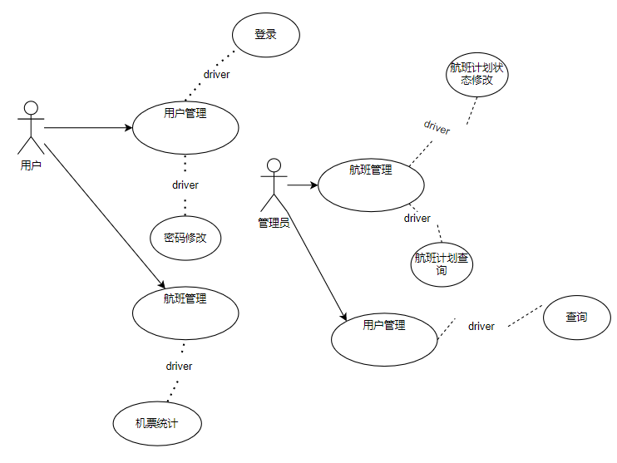
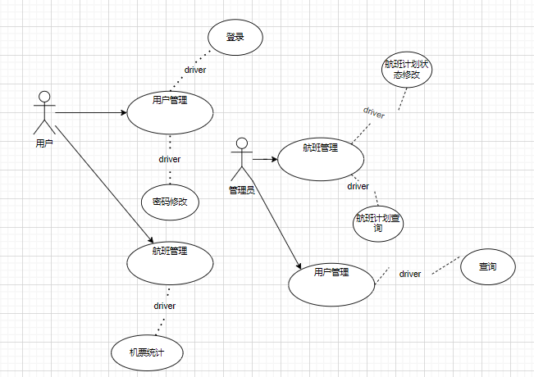

系统分析
分析与设计
请输入您需要的文字
请输入您需要的文字
请输入您需要的文字
请输入您需要的文字
请输入您需要的文字
请输入您需要的文字
请输入您需要的文字
请输入您需要的文字

Slide 9
功能模块
机票统计
航班计划查询，状态修改
相关技术
分析与设计
账号登录
用户管理
添加用户

Slide 10
过渡页
4
系统开发设计与实现

Slide 11
过渡页
总结
5

Slide 12
亮点与不足
收获成绩
不足之处
对完整的项目流程有了一个初步的认识，也收获了许多处理问题的经验。也更加熟悉前端三件套的使用，对浏览器的控制台的使用也更加的得心应手
使用的技术栈较为简单，没有使用到行业当下较为流行的框架。对数据库的使用不够熟悉，数据表的字段有些冗余，对项目分析中的种种图表使用较为青涩。

Slide 13
致 谢
感谢母校提供的学习与实践的机会；
感谢导师团队，特别感谢向老师给予的耐心指导；
感谢同学及舍友的帮助；
感谢答辩评审！

Slide 14
THANKS
感谢批评指正
答辩人：陈旭

